Slide 1
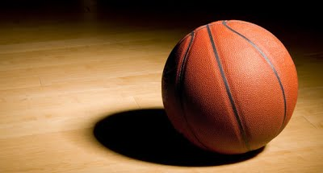
กีฬาบาสเกตบอล
วิชาพลศึกษา ชั้นมัธยมศึกษาปีที่ 6
อาจารย์เริงชาย อินทร์บุหรั่น

Slide 2
ประวัติกีฬาบาสเกตบอลต่างประเทศ
กีฬาบาสเกตบอลเป็นกีฬาประเภททีม มีผู้เล่นฝ่ายละ 5 คน โดยมีจุดมุ่งหมายเพื่อนำลูกบาสเกตบอลไปโยนลงห่วงประตูของฝ่ายตรง กันข้ามให้ได้มากที่สุด โดยมีทักษะการเล่น ได้แก่ การส่ง – รับลูก การเลี้ยงลูกและการยิงประตู

Slide 3
ประวัติกีฬาบาสเกตบอลต่างประเทศ (ต่อ)
กีฬาบาสเกตบอลมีกำเนิดขึ้น เป็นครั้งแรกที่ประเทศสหรัฐอเมริกา โดยเริ่มจากดร. เจมส์ เอ เนสมิท (JamesA.Naismith) ได้คิดขึ้นเพื่อเล่นในโรงพลศึกษาของโรงเรียนฝึกอบรม ของสมาคมวายเอ็มซีเอนานาชาติ(International Young Men’s Christian Association Training School)ที่เมือง สปริงฟีลด์ มลรัฐแมสซาซูเซตส์ ในช่วงที่มีหิมะตก เมื่อ ค.ศ. 1891 (พ.ศ. 2434)โดยใช้ตะกร้าลูกพีช ๒ ใบแขวนเป็นประตู จึงทำให้กีฬานี้ได้ชื่อว่าบาสเกตบอล (Basketball)การเล่นครั้งนั้นใช้ ลูกฟุตบอลเป็นลูกบอล มีผู้เล่นทั้งหมด 18 คน แบ่งออกเป็น 2 ฝ่าย ฝ่ายละ 9 คน

Slide 4
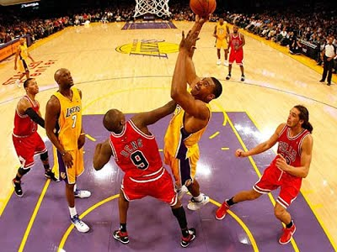

Slide 5
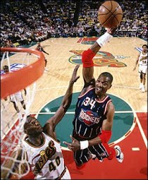
ประวัติกีฬาบาสเกตบอลต่างประเทศ
กฎการเล่น 4 ข้อ คือ
1. ห้ามถือลูกเคลื่อนที่
2. ห้ามมิให้ผู้เล่นปะทะตัวกัน
3. ประตูอยู่ระดับศีรษะและขนานพื้น
4. ผู้เล่นจะถือลูกบอลนานเท่าใดก็ได้ และผู้เล่น ฝ่ายตรงข้ามจะต้องไม่ถูกตัวผู้เล่น

Slide 6
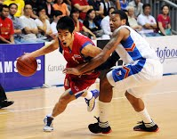
กฎกติกา 13 ข้อของบาสเกตบอล
ต่อมามีการปรับปรุงการเล่นเป็น 13 ข้อโดยลดผู้เล่นเหลือฝ่าย ละ 5 คน เนื่องจากในการเล่นเกิดการ ปะทะกันเพราะสนามแคบ ดังนั้นจึงทำให้เกมการเล่นสมบูรณ์ยิ่งขึ้นทั้งยังลดการปะทะกันอีกด้วย ในปัจจุบันกติกาการเล่นดังกล่าวยังคงปรากฏอยู่ ณ โรงพลศึกษาเมืองสปริงฟีลด์

Slide 7
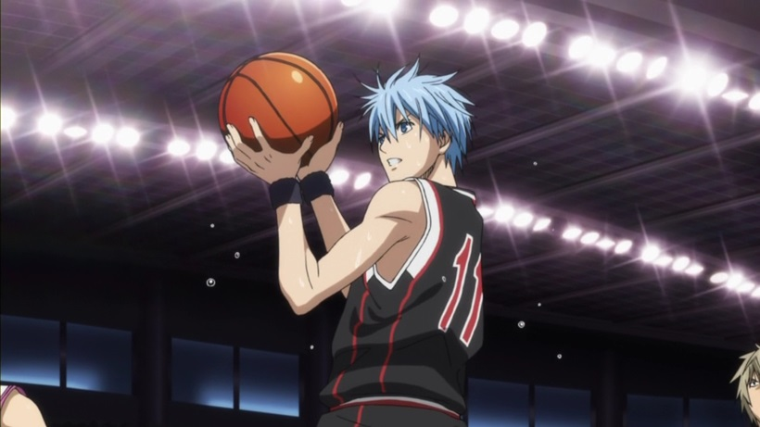
กฎกติกา 13 ข้อของบาสเกตบอล (ต่อ)
1. การโยนลูกจะใช้มือเดียวหรือสองมือโดยไปในทิศทางใดก็ได้ 2. การตีลูกจะใช้มือเดียวหรือสองมือตีไปทิศทางใดก็ได้ 3. ผู้เล่นจะพาลูกบอลวิ่งไม่ได้ และต้องส่งตรงจุดรับลูกบอล ยกเว้น ขณะที่วิ่งมารับลูกด้วยความเร็วให้เคลื่อนไหวได้เล็กน้อย

Slide 8
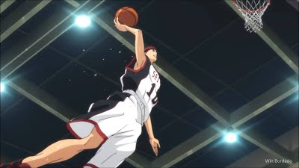
กฎกติกา 13 ข้อของบาสเกตบอล (ต่อ)
4. ต้องจับลูกบอลด้วยมือทั้งสองข้าง โดยไม่ให้ใช้ส่วนอื่นของร่างกาย
5 . การเล่นจะชน คือผลักหรือทำให้ฝ่ายตรงข้ามล้ม ถือว่าฟาวล์หนึ่งครั้ง ถ้าฟาวล์ครั้งที่สอง ให้ออกจากการแข่งขัน จนกว่าจะมีผู้เล่นฝ่ายใดฝ่าย หนึ่งยิงประตูได้จึงจะกลับมาเล่นได้อีก ถ้าเกิดการบาดเจ็บขณะเล่น ไม่อนุญาตให้มีการเปลี่ยนตัว

Slide 9
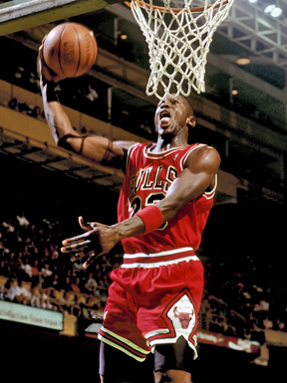
กฎกติกา 13 ข้อของบาสเกตบอล (ต่อ)
6. การทุบด้วยกำปั้นถือว่าผิดกติกาให้ปรับเช่นเดียวกับ ข้อ 5
7. ทีมใดทำฟาวล์ติดต่อกัน 3 ครั้ง ให้อีกฝ่ายหนึ่งได้ประตู
8. การได้ประตูทำได้โดยการโยนหรือปัดลูกบอลให้ขึ้นไปค้าง บนตะกร้า

Slide 10
กฎกติกา 13 ข้อของบาสเกตบอล (ต่อ)
9. เมื่อลูกบอลออกนอกสนาม ผู้เล่นนที่จับลูกบอลคนแรกเป็นผู้ทุ่ม ลูกเข้ามาเล่นต่อ กรณีที่ไม่สามารถรู้ได้ว่าใครก่อนหลังผู้ตัดสินจะ ส่งลูกบอลเข้ามาให้ ผู้ส่งจะต้องส่งลูกบอล เข้าสนามภายใน 5 วินาที ถ้าช้ากว่านี้จะให้ผู้เล่นฝ่ายตรงข้ามส่งแทน ถ้าผู้เล่นถ่วงเวลา การเล่นให้ปรับฟาวล์
10. ผู้ตัดสินมีหน้าที่ตัดสินผู้ฟาวล์ และลงโทษผู้เล่น

Slide 11
กฎกติกา 13 ข้อของบาสเกตบอล (ต่อ)
11. ผู้ตัดสินทำหน้าที่ตัดสินลูกบอลออกนอกสนาม และรักษาเวลา บันทึกจำนวนลูกที่ได้ และทำหน้าที่ทั่วไปของผู้ตัดสิน 12. การเล่นแบ่งเป็น 2 ครึ่ง ครึ่งละ 15 นาที 13. ฝ่ายที่ทำประตูได้มากกว่าเป็นฝ่ายชนะหัวหน้าทีมจะตกลงกัน ถ้าคะแนนเท่ากัน เพื่อต่อเวลาแข่งขัน ถ้าฝ่ายใดทำประตูได้ก่อน จะเป็นฝ่ายชนะ

Slide 12
ประวัติกีฬาบาสเกตบอลในประเทศไทย
กติกานี้ใช้มาจนถึง ค.ศ. 1937 (พ.ศ. 2480) และมีการปรับปรุงแก้ไขครั้งใหญ่เพื่อใช้ในการแข่งขันกีฬาโอลิมปิกครั้งที่ 11 ที่กรุงเบอร์ลิน ประเทศเยอรมนี และใน ค.ศ. 1939 (พ.ศ. 2482) ดร.เจมส์ เอ. เนสมิท ก็เสียชีวิตลงก่อนจะได้เห็นความสำเร็จ ของกีฬาบาสเกตบอลที่เขาคิดค้นขึ้น ต่อมาจากนั้นกีฬาบาสเกตบอลก็แพร่หลายพัฒนาการเล่นเป็นที่นิยมอย่างรวดเร็วเป็นที่รู้จักกันทั่วโลก องค์กรที่เกี่ยวข้องกับกีฬาบาสเกตบอลในระดับนานาชาติ ได้แก่ สหพันธ์บาสเกตบอลนานาชาติ

Slide 13
ประวัติกีฬาบาสเกตบอลในประเทศไทย
ประเทศไทยเริ่มเล่นกีฬาบาสเกตบอลกันตั้งแต่เมื่อใด สมัยใด ยังไม่มีหลักฐานยืนยัน แต่มีการค้นคว้าและมีหลักฐานยืนยันว่าในปี พ.ศ. 2477 นายนพคุณ พงษ์สุวรรณ อาจารย์สอนภาษาจีนได้แปลกติกา การเล่นบาสเกตบอลจากภาษาอังกฤษเป็นภาษาไทยขึ้นเป็นครั้งแรก พ.ศ 2477 กรมพลศึกษาได้จัดการแข่งขันกีฬา บาสเกตบอลระดับนักเรียน ขึ้นเป็นครั้งแรก สมัยที่ น.อ หลวงศุภชลาศัย ร.น ดำรงตำแหน่ง อธิบดีกรมพลศึกษา

Slide 14
ประวัติกีฬาบาสเกตบอลในประเทศไทย
พ.ศ 2495 ได้มีการจัดการแข่งขันกีฬาบาสเกตบอลระหว่างนักเรียนหญิง และการแข่งขันระหว่างประชาชนทั่วๆ ไป
พ.ศ. 2496 ได้มีการจัดตั้งสมาคมบาสเกตบอลแห่งประเทศไทย และได้เป็นสมาชิก สมาคมบาสเกตบอลระหว่างประเทศตั้งแต่ วันที่ 10 กรกฎาคม พ.ศ. 2496

Slide 15
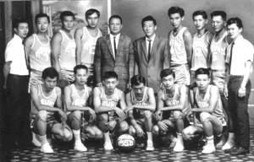
ประวัติกีฬาบาสเกตบอลในประเทศไทย
ปัจจุบันกีฬาบาสเกตบอลถูกบรรจุในหลักสูตรการเรียนการสอนแทบทุกระดับการศึกษาคือตั้งแต่ระดับประถม มัธยม และอุดมศึกษา นอกจากนี้ยังมี การแข่งขันอยู่ตลอดเวลา องค์กรสำคัญที่ส่งเสริมและจัดการแข่งขันกีฬาบาสเกตบอลในประเทศไทย ได้แก่ สมาคมบาเกตบอลแห่งประเทศไทย ในพระบรมราชูปถัมภ์ กรมพลศึกษา กรุงเทพมหานคร การกีฬาแห่งประเทศไทย ทบวงมหาวิทยาลัย (กีฬามหาวิทยาลัย) กองทัพ (กีฬาเหล่าทัพ) กองทัพอากาศ (กีฬานักเรียน) สถาบันการศึกษาทั่วไป

Slide 16
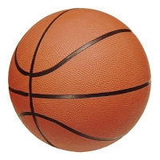
อุปกรณ์การเล่น
ลูกบาสเกตบอล
อุปกรณ์ที่จำเป็นจริง ๆ ในกีฬาบาสเกตบอลมีเพียงลูกบอลและสนามที่มีห่วงติดอยู่ที่ปลายทั้งสองด้าน การเล่นในระดับแข่งขันต้องใช้อุปกรณ์อื่น เช่น นาฬิกา กระดาษบันทึกคะแนน สกอร์บอร์ด โพเซสซันแอร์โรว์ ระบบหยุดนาฬิกาด้วยนกหวีด เป็นต้น

Slide 17
อุปกรณ์การเล่น
ลูกบาสเกตบอลชายมีเส้นรอบวงประมาณ 30 นิ้ว (76 เซนติเมตร) และหนักประมาณ 1 ปอนด์ 5 ออนส์ (600 กรัม)
ลูกบาสเกตบอลหญิงมีเส้นรอบวงประมาณ 29 นิ้ว (73 ซม.) และหนักประมาณ 1 ปอนด์ 3 ออนส์ (540 กรัม)

Slide 18
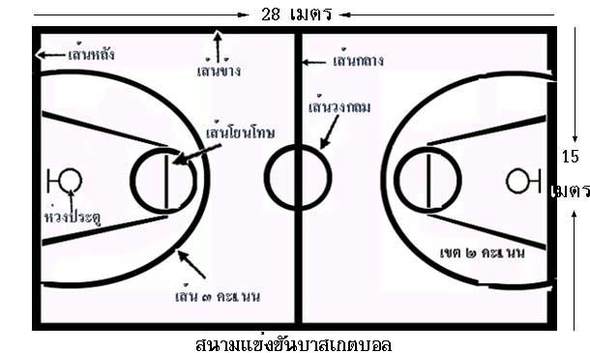
อุปกรณ์การเล่น
สนามบาสเกตบอลมาตรฐานในเกมสากลมีขนาด 28 คูณ 15 เมตร (ประมาณ 92 คูณ 49 ฟุต) ส่วนในเอ็นบีเอมีขนาด 94 คูณ 50 ฟุต (29 คูณ 15 เมตร) พื้นสนามส่วนใหญ่ทำด้วยไม้

Slide 19
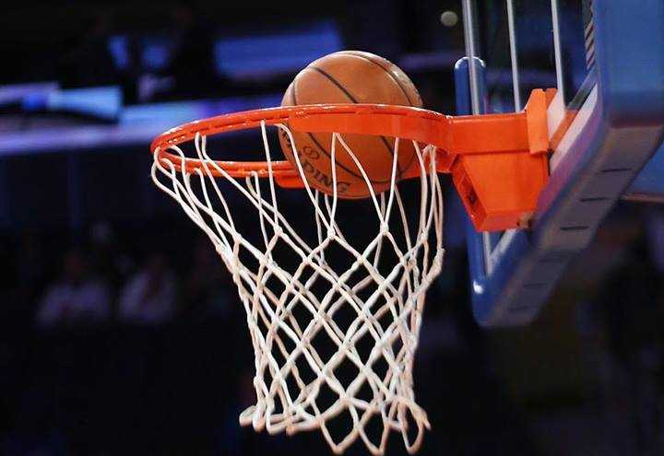
อุปกรณ์การเล่น
ห่วงทำจากเหล็กหล่อ พร้อมทั้งเน็ต และแป้น ติดอยู่ที่ปลายทั้งสองด้านของสนาม ในการแข่งขันเกือบทุกระดับ ขอบห่วงด้านบนอยู่สูงจากพื้น 10 ฟุต (3.05 เมตร) พอดีและถัดเข้ามาจากเส้นหลัง 4 ฟุต (1.2 เมตร) ถึงแม้ว่าขนาดของสนามและแป้นอาจแตกต่างกันออกไป แต่ความสูงของห่วงถือว่าสำคัญมาก ถึงตำแหน่งจะคลาดเคลื่อนไป ไม่เพียงกี่นิ้วก็มีผลต่อการชู้ตอย่างมาก

Slide 20
การเล่นของแต่ละตำแหน่งใน บาสเกตบอล
หน้าที่และการเล่นของ Guard
Guard เป็นตำแหน่งที่มีความเร็ว ความคล่องแคล่ว และยังมีความสามารถในการทำแต้มจากบริเวณเส้น 3 แต้มได้อย่างแม่นยำ ดังนั้นสิ่งที่จำเป็นสำหรับผู้ที่จะเลือกเล่นตำแหน่ง Guard ควรให้ความสนใจในทางด้าน Running (การวิ่ง) Dribble (การเลี้ยงบอล) Steal (การแย่งบอล) 3 Point (การชู้ต 3 แต้ม) และ Pass (การส่งบอล)

Slide 21
การเล่นของแต่ละตำแหน่งใน บาสเกตบอล
การเล่นของ Guard
อย่างที่ได้กล่าวไว้ว่าจุดเด่นของ Guard คือความเร็วในทุก ๆ ด้าน ดังนั้นการเล่นของ Guard จะใช้ความเร็วที่มีในการเคลื่อนที่เพื่อไปยังจุดที่เหมาะสมบริเวณรอบนอกเส้น 3 แต้ม เพื่อทำแต้ม นอกจากนี้ Guard ยังใช้ความสามารถในการส่งบอลที่แม่นยำเป็นตัวทำเกมให้กับเพื่อนร่วมทีม

Slide 22
การเล่นของแต่ละตำแหน่งในบาสเกตบอล
หน้าที่และการเล่นของ Shooting Guard ตำแหน่งนี้เรียกได้ว่าเป็นเอสของทีมเป็นตำแหน่งที่มีความสามารถรอบด้าน เมื่อเลเวลอัพค่าความสามารถในการทำแต้มระยะกลางจะเพิ่มขึ้นซึ่งเป็นลักษณะเฉพาะตัว Shooting Guard (SG) ไม่ได้จำกัดการเล่นแค่ภายนอกเส้น 3 แต้ม ถ้ามีโอกาสก็ทะลวงเข้าไปทำแต้มภายในได้ด้วยโดยสามารถชู้ตได้ไม่ว่าจะอยู่ตำแหน่งไหนก็ตาม Shooting Guard (SG) ควรฝึกสกิลชู้ต 3แต้ม Running และ Steal เป็นหลัก

Slide 23
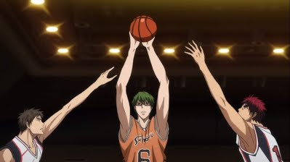
การเล่นของแต่ละตำแหน่งใน บาสเกตบอล
การเล่นของ Shooting Guard
การเล่นของตำแหน่ง Shooting Guard นั้น จะเน้นไปทางการ ทำแต้มจากระยะ 3 แต้มเป็นส่วนมาก อีกทั้งมีการวิ่งที่รวดเร็วทำให้ประกบได้ยาก แต่หลักๆแล้วในตำแหน่งนี้จะเล่นอยู่บริเวณเส้น 3 แต้ม คอยวิ่งหาพื้นที่ว่างเพื่อให้เพื่อนร่วมทีมนั้นส่งบอลมาให้ เพื่อที่จะชู้ตทำคะแนน

Slide 24
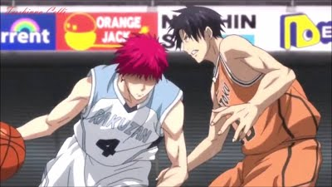
การเล่นของแต่ละตำแหน่งใน บาสเกตบอล
หน้าที่และการเล่นของ Point Guard ตำแหน่ง Point Guard จะมีความสามารถในการส่งบอลที่แม่นยำ อีกทั้งการควบคุมเกม ถือว่าเป็นตำแหน่งที่เล่นยากที่สุดในบรรดาตำแหน่งทั้งหมด ตำแหน่ง Point Guard จะแตกต่างออกไปจาก Guard ตรงที่จะไม่อยู่แต่บริเวณภายนอกเท่านั้นแต่จะเคลื่อนที่ไปทั่วสนาม เพื่อที่จะหลอกล่อคู่ต่อสู้และสร้างโอกาสให้กับทีมได้อยู่เสมอ รวมไปถึงการทำแต้มด้วยตัวเอง ทั้ง 2 แต้ม และ 3 แต้ม

Slide 25
การเล่นของแต่ละตำแหน่งใน บาสเกตบอล
การเล่นของ Point Guard
ในตำแหน่ง Point Guard จะมีความโดดเด่นในทางด้าน การส่งบอลให้กับเพื่อนร่วมทีมทำคะแนนและยังมีความสามารถในทางด้านการชู้ตในระยะ 3 แต้ม รวมไปถึงการแย่งบอลที่ยอดเยี่ยมอีกด้วย ซึ่งทำให้ตำแหน่ง Point Guard นี้ เป็นหนึ่งตำแหน่งที่มีความหลายหลายในการเล่นในจังหวะต่างๆ ทำให้ตำแหน่งนี้เป็นตำแหน่งที่ทุกๆคนต้องระวังเป็นอย่างยิ่ง

Slide 26
การเล่นของแต่ละตำแหน่งใน บาสเกตบอล
หน้าที่และการเล่นของ Forward Forward ตำแหน่งผู้เล่นสารพัดประโยชน์ ด้วยค่าเริ่มต้นที่ดูแล้วไม่ได้เก่งไปด้านใดด้านหนึ่งมากนัก แต่ก็สมดุลทั้งรุกและรับ ทำให้ Forward ทำได้ทุกอย่างไม่ว่าจะชู้ต 2 แต้ม, 3 แต้ม, การครองบอล, การส่งบอล, Rebound หรือจะเรียกได้ว่าเล่นได้ทุกรูปแบบ Forward จึงเหมาะกับคนที่ชอบเล่นหลากหลาย หรือเป็นผู้เล่นสารพัดประโยชน์นั่นเอง

Slide 27
การเล่นของแต่ละตำแหน่งใน บาสเกตบอล
การเล่นของ Forward
การเล่นของ Forward จะเคลื่อนไหวอยู่ระหว่างภายในเส้น 3 แต้ม และตรงบริเวณ Center ที่อยู่ใต้แป้น และด้วยค่าการเริ่มต้นที่สมดุล ทำให้การใช้ความรวดเร็วของเท้า และการชู้ตตรงกลางสนามที่แม่นยำ ทำให้กลายเป็นกุญแจสำคัญของการแข่งขัน

Slide 28
การเล่นของแต่ละตำแหน่งใน บาสเกตบอล
หน้าที่และการเล่นของ Power Forward
Power Forward เป็นตำแหน่งที่มีค่า Jump สูงที่สุด ทำให้ ความสามารถส่วนใหญ่จะเน้นไปทางทำแต้มจากใต้แป้น, การ Rebound และการ Dunk ที่สวยงาม จึงเป็นตำแหน่งที่ใกล้เคียงกับ Center

Slide 29
การเล่นของแต่ละตำแหน่งใน บาสเกตบอล
การเล่นของ Power Forward
ด้วยค่า Jump ที่สูงที่สุดในเกม ทำให้การเล่นของ Power Forward จะเป็นการเล่นอยู่บริเวณใต้แป้นส่วนใหญ่ ไม่ว่าจะเป็นการ Block, การ Rebound, การ Dunk และการแย่งบอลคู่แข่งจากส่วนบริเวณ ใต้แป้น เรียกได้ว่าการเล่นของ Power Forward จะรับหน้าที่ทำแต้ม ในส่วนใต้แป้นแข่งกับ Center เลยก็ว่าได้

Slide 30
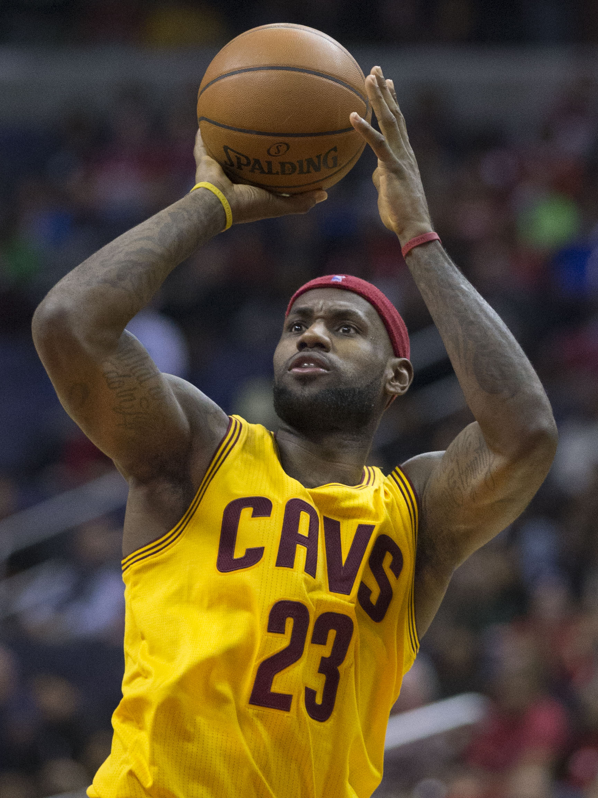
การเล่นของแต่ละตำแหน่งใน บาสเกตบอล
หน้าที่และการเล่นของ Small Forward
Small Forward ผู้เล่นตำแหน่งนี้ จะคอยใช้ความรวดเร็วในการเคลื่อนไหว ทำหน้าที่เคลื่อนไหวไปมาตามช่องว่างที่สามารถเปิดโอกาสในการชู้ตหรือส่งบอลได้ และยึดครองพื้นที่ในจุดที่คาดว่า จะทำ Rebound ไปพร้อมกัน ดังนั้นจึงต้องคอยเคลื่อนที่ไปทั่วสนาม อยู่ตลอดเวลา และเหมือนเป็นตัวกลางของทีมที่ทำหน้าที่เชื่อมโยงระหว่าง Center และ Guard

Slide 31
การเล่นของแต่ละตำแหน่งใน บาสเกตบอล
การเล่นของ Small Forward
การเล่นของตำแหน่ง Small Forward จะต่างกับของ Power Forward อยู่พอสมควร เพราะจะต้องเคลื่อนที่ไปมาเพื่อคอยแย่งบอลจากคู่แข่งจากในบริเวณกลางสนาม และทำหน้าที่เชื่อมระหว่าง Guard และ Center ด้วย นอกจากนี้การทำแต้มของ Small Foward จะทำแต้มจากส่วนกลาง และอาจจะร่วมไปถึงบริเวณ 3 แต้ม ด้วยเลยก็ได้

Slide 32
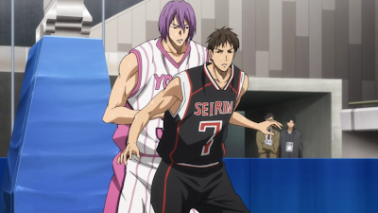
การเล่นของแต่ละตำแหน่งใน บาสเกตบอล
หน้าที่และการเล่นของ Center Center เป็นตำแหน่งที่มีความสามารถทั้งในด้านการรุกและการตั้งรับ โดยเฉพาะการเล่นบอลใต้แป้นหรือบริเวณหัวกะโหลก จะเต็มไปด้วยประสิทธิภาพในการเล่น ตำแหน่งนี้จะมีความได้เปรียบตำแหน่งอื่น ๆ ทางด้านส่วนสูงและความแข็งแกร่งของร่างกาย ทำให้ตำแหน่งนี้เป็นตำแหน่งที่ทุกทีมควรจะมีไว้ร่วมทีม

Slide 33
การเล่นของแต่ละตำแหน่งใน บาสเกตบอล
การเล่นของ Center
ตำแหน่ง Center เป็นตำแหน่งที่เปี่ยมไปด้วยพละกำลังที่แข็งแกร่ง การBlockที่เฉียบขาด การReboundบอลที่แน่นอน รวมไปถึง การDunkที่ดุดัน แต่ในตำแหน่งนี้จะมีข้อเสียตรงที่จะเคลื่อนไหวช้ามากถ้าเทียบกับตำแหน่งอื่นๆ การเล่นของ Center นั้นจะไม่ใช่ตำแหน่งที่จะมาเพื่อทำคะแนนเป็นหลัก แต่จะเป็นตำแหน่งที่คอยสนับสนุนเพื่อนร่วมทีมในการเล่นบริเวณใต้แป้น ตำแหน่ง Center จะเป็นตำแหน่งที่มีส่วนสูงมากที่สุดในเกม ซึ่งทำให้ได้เปรียบตำแหน่งอื่นๆในเวลาเล่นลูกกลางอากาศ อีกทั้งยังมีความสามารถในการรีบาวน์ที่ยอดเยี่ยม ทำให้เวลาต่อสู้กันกลางอากาศทำให้ตำแหน่ง Center นั้นได้เปรียบต่อตำแหน่งอื่นๆมาก

Slide 34
สวัสดีครับ

